Slide 1
Conceptos de Algoritmos, Datos y Programas
2020

Slide 2
  Tipos de datos definidos por el usuario
  Ejercitación
1
TEMAS de la CLASE
2

Slide 3
Clasificación de Tipos De datos
Hasta aquí presentamos los tipos de datos simples - que son aquellos que toman un único valor, en un momento determinado, entre todos los permitidos para ese tipo - y definidos por el lenguaje o estándar - esto significa que el conjunto de valores de ese tipo, las operaciones que se pueden efectuar y su representación están definidas y acotadas por el lenguaje.
Tipos de
Datos
Simples
Tipos de
Def. por el
lenguaje
Def. por el
usuario
Numérico
Carácter
Lógico

Slide 4
Tipos de datos definidos por el usuario
Recordemos que
Un DATO en nuestras soluciones se utiliza para representar un objeto del mundo real.
El tipo de dato se caracteriza por:
Un conjunto de valores o estados posibles.
Un conjunto de operaciones permitidas.
Una representación interna
Puede surgir la necesidad de representar objetos del mundo real que utilicen tipos de datos diferentes a los estándar.

Slide 5
Tipos de datos definidos por el usuario
Un aspecto muy importante en los lenguajes de programación es la capacidad de especificar y manejar datos no estándar, indicando valores permitidos, operaciones válidas y su representación interna.
Esto permite:
    Aumento de la riqueza expresiva del lenguaje, con mejores posibilidades de abstracción de datos.
    Mayor seguridad respecto de las operaciones que se realizan sobre cada clase de datos.
    Establecer límites sobre los valores posibles que pueden tomar las variables que corresponden al tipo de dato.

Slide 6
Tipos de datos definidos por el usuario
¿Qué ventajas tiene DECLARAR tipos?
Flexibilidad: En el caso de ser necesario modificar la forma en que se representa el dato, sólo se debe modificar una declaración en lugar de un conjunto de declaraciones de variables.
Documentación: El uso de nombres autoexplicativos como identificadores de los tipos, facilita el entendimiento y lectura del programa.
Seguridad: Se reducen los errores por el uso de operaciones inadecuadas del dato a manejar, y se pueden obtener programas más confiables.

Slide 7
Tipos de datos definidos por el usuario
Un tipo de dato definido por el usuario es aquel que no existe en la definición del lenguaje, y el programador es el encargado de su especificación.
Sintéticamente entonces un Tipo significa una clase de datos que tiene asociado:
  Un rango de valores posibles.
  Una forma de representación.
  Un conjunto de operaciones permitidas.
  Un conjunto de condiciones de valores permitidos que se pueden verificar.

Slide 8
Tipos de datos definidos por el usuario
En Pascal, los tipos deben ser declarados antes de ser usados.
La declaración de tipos se hace a través de la palabra clave TYPE de la siguiente forma:
TYPE identificador = tipo;
Nombre con que se conocerá al tipo de dato en el programa.
Puede ser un tipo estándar o alguno de los tipos de datos definidos por el usuario.

Slide 9
Esquema general de un programa que usa tipos definidos por el usuario
Program nombre;
Const
...
Type
...
Var
...
Begin { Cuerpo del programa}
...
... {Instrucciones ejecutables}
End.
Zona de
Declaración de
constantes
Zona de
Declaración de
tipos
Zona de
Declaración de
variables
Zona de
Instrucciones
ejecutables

Slide 10
Clasificación de los Tipos de Datos
Recordemos la clasificación de los tipos de datos ya vista…
Ahora vamos a comenzar a trabajar con un tipo de dato simple y definido por el usuario.
Tipos de
Datos
Simples
Def. por el
lenguaje
Def. por el
usuario
Numérico
Carácter
Lógico
Subrango

Slide 11
Tipo de dato definido por el usuario: SUBRANGO
Un tipo de dato subrango es un tipo simple y ordinal que consiste de una sucesión de valores extraídos de un tipo ordinal base.
Los tipos base permitidos para definir subrangos son:
  Enteros
  Caracteres
La ocupación en memoria estará condicionada por el tipo base.

Slide 12
Tipo de dato definido por el usuario: SUBRANGO
Para declarar un tipo SUBRANGO se deben especificar los valores inicial y final de la sucesión, separados por dos puntos seguidos:
Type identificador = valor inicial .. valor final;

Slide 13



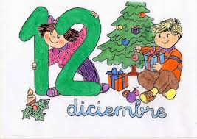
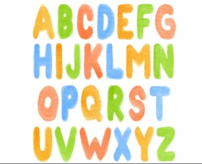

Tipo de dato definido por el usuario: SUBRANGO
¿Cual es el rango de valores?
Pensemos…
¿Cual es el tipo base?
Edades de personas
Letras Minúsculas
Días del mes
Entre ’a’ y ‘z’
Entre 1 y 31
Entre 0 y 130
Meses
Letras Mayúsculas
Notas
Entre 1 y 12
Entre ’A’ y ‘Z’
Entre 0 y 10

Slide 14
Tipo de dato definido por el usuario: SUBRANGO
Program nombre;
Const
fin = 10;
Type
notas = 0 .. Fin;
mayusculas = ‘A’ .. ‘Z’;
Var
letra: mayusculas;
miNota: notas;
Begin { Cuerpo del programa}
...
... {Instrucciones ejecutables}
End.

Slide 15
Tipo SUBRANGO - Operaciones
Las operaciones de un tipo de dato subrango se heredan del tipo base.
Program ejemplo;
Const minimo = 1;
maximo = 500;
Type
rango = minimo .. maximo;
meses = 1 .. 12;
minúsculas = ‘a’ .. ’z’;
Var
dato1, dato2 : rango;
descanso : meses;
letra1, letra2: minúsculas;
Begin
...
dato1 := dato1 Div dato2;
descanso:= 1;
Read (letra1);
if (letra1 < letra2) then
...
End.

Slide 16
Tipo SUBRANGO - Ventajas
¿Por qué son útiles los tipos subrango?
Facilitan el chequeo de posibles errores, pues permite que el lenguaje verifique si los valores asignados se encuentran dentro del rango establecido.
Ayudan al mantenimiento del programa.

Slide 17

Ejercicio 1: Realizar un programa que lea edades de 20 alumnos de la facultad e informe el promedio de edades y la edad más grande.
Analicemos los datos…
Algoritmo
Inicializar suma edades
Repetir 20 veces
Leer edad
Sumar edad a suma edades
si edad supera a edad máxima
Actualizar edad máxima con edad
Mostrar edad máxima
Calcular promedio
Mostrar promedio

Slide 18
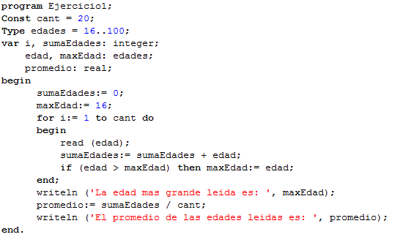
Ejercicio 1: Realizar un programa que lea edades de 20 alumnos de la facultad e informe el promedio de edades y la edad más grande.

Slide 19
Clasificación de Tipos De datos
Hasta aquí presentamos los tipos de datos simples que son aquellos que toman un único valor, en un momento determinado, de todos los permitidos para ese tipo.
Tipos de
Datos
Simples
Compuestos
(definidos por
el usuario)
Tipos de
Def. por el
lenguaje
Def. por el
usuario
String
Numérico
Carácter
Lógico
Subrango
Ahora comenzaremos a trabajar con los tipos de datos compuestos que son aquellos que pueden tomar varios valores a la vez que guardan alguna relación lógica entre ellos.

Slide 20
Tipo de dato definido por el usuario: STRING
Un tipo de dato string es una sucesión de caracteres de longitud determinada.
TYPE identificador = string [ longitud ];
Longitud es el número máximo de caracteres que puede contener el dato.
En PASCAL cuando no se especifica la longitud ese identificador podrá contener como máximo 255 caracteres.
La cantidad de memoria que utiliza una variable de tipo string está determinada por su longitud más un byte que almacena la cantidad real de caracteres que contiene la secuencia. Recordar que cada carácter ocupa 1 byte.

Slide 21
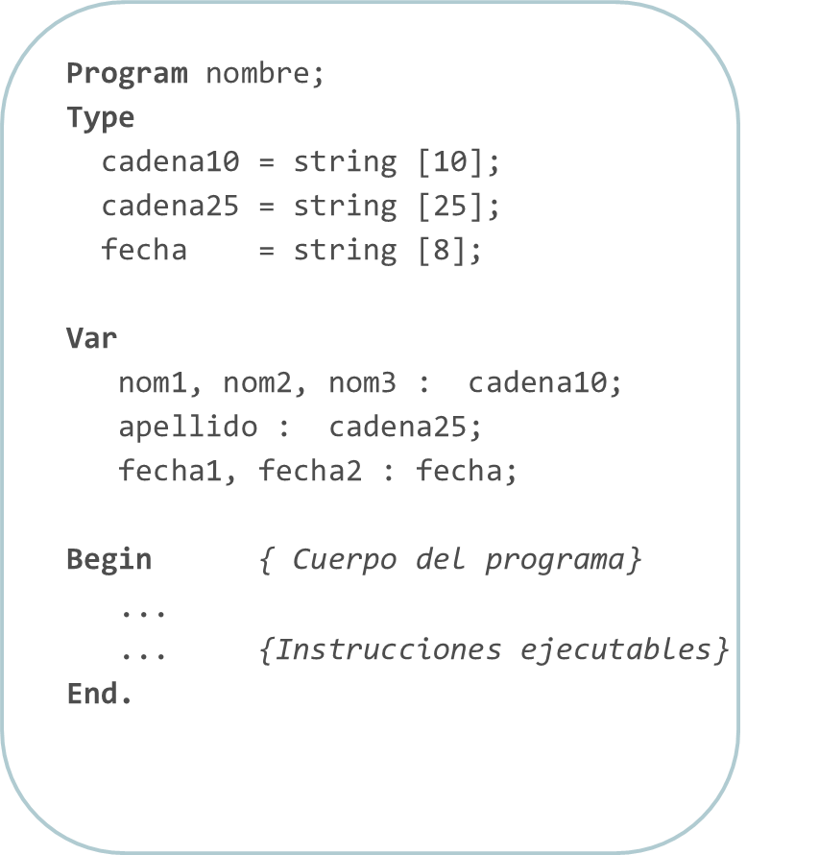
Tipo de dato definido por el usuario: STRING

Slide 22
Tipo de dato STRING: Operaciones
Las operaciones permitidas son:
  Asignación (:=)
  Entrada/Salida (Read / write)
  De relación (>,<,=,…)

Slide 23
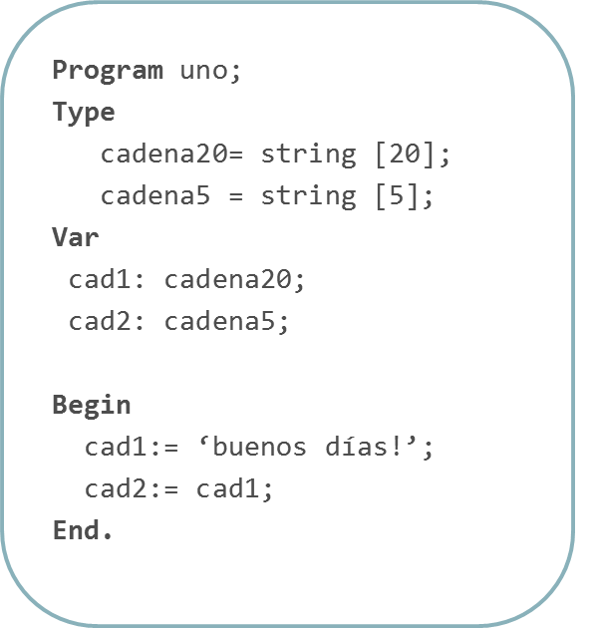
Tipo de dato STRING: Operaciones
Asignación
Para asignar valor a una variable de tipo de dato string se hace igual que en una variable de tipo carácter (:=)
Si se le asigna mayor cantidad de caracteres que lo declarado como longitud máxima, los últimos a partir de esa longitud se pierden y se dice que la hilera de caracteres “se trunca”.

Slide 24
Tipo de dato STRING: Operaciones
Entrada/Salida
Program uno;
Type
cadena20= string [20];
cadena5 = string [5];
Var
cad1: cadena20;
cad2: cadena5;
Begin
read (cad1, cad2);
write (cad1);
write (cad2);
End.
El tipo de dato string admite las operaciones Read y Write de Pascal.
Si la cadena ingresada supera la longitud declarada para el dato string entonces serán descartados los caracteres que se encuentran mas a la derecha.

Slide 25
Tipo de dato STRING: Operaciones
De Relación (=, <>, <=, =>)
Program uno;
Type
cadena20= string [20];
cadena5 = string [5];
Var
cad1: cadena20;
cad2: cadena5;
Begin
cad1:= ‘buenos días!’;
cad2:= ‘ggg´;
if (cad1 = cad2) then…
...
End.
Si las cadenas que se comparan son de igual longitud y contienen los mismos símbolos, en el mismo orden, el resultado de la operación es verdadero.
Estos operadores realizan la comparación carácter por carácter. Si tienen distinta longitud el resultado de la comparación es falso.

Slide 26
Ejercicio 2: Realizar un programa que lea nombres y DNI de personas hasta leer el nombre ‘Ana’, que debe procesarse. Se debe informar la cantidad personas cuyo DNI es par y el nombre de cada persona cuyo DNI es impar.
Analicemos los datos…
Algoritmo
Inicializar cantidad de pares
Repetir
Leer nombre
Leer dni
Si dni es par
incrementar cantidad de pares
sino
informar nombre
Hasta que nombre sea Ana
Informar cantidad de pares

Slide 27
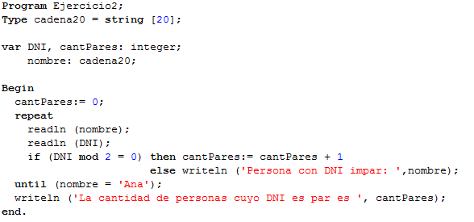
Ejercicio 2: Realizar un programa que lea nombres y DNI de personas hasta leer el nombre ‘Ana’, que debe procesarse. Se debe informar la cantidad personas cuyo DNI es par y el nombre de cada persona cuyo DNI es impar.

Slide 28
Ejercicio 3: Se leen nombres y edades de los alumnos que cursan CADP en el aula 11. Implementar un programa que informe la cantidad total de alumnos leidos y además informe el nombre y la edad del alumno con más edad. El ingreso de la información finaliza cuando se lee el nombre ‘ZZZ’.
Analicemos los datos…
Algoritmo
Inicializar cantidad de alumnos
Mientras haya alumnos para procesar
Leo el nombre y la edad del alumno
Actualizar cantidad de alumnos
Si (edad > edad máxima) entonces
actualizo la edad máxima
guardo el nombre como nombre “máximo”
Informo la cantidad de alumnos leidos
Informo el nombre y edad del alumno con edad máxima

Slide 29
EJERCITACION CLASE 3
Un centro de deportes quiere procesar la información de sus clientes y de los 4 tipos de actividades que ofrece: 1 (Musculación), 2 (Spinning), 3 (Cross Fit) y 4 (Libre).
Para ello, se debe leer y guardar el precio mensual de cada actividad.
Además, se debe leer para cada cliente el apellido y nombre, la edad y el número de actividad elegida (1..4). La lectura finaliza cuando llega el cliente con nombre y apellido &#39;ZZZ&#39;.
Se pide, informar para cada cliente, el monto a pagar.
Se sabe que cada cliente elige una sola actividad.

